Slide 1
CREACION DE LA APP PARA LA I.E. “Todo lo Sabe”

Slide 2
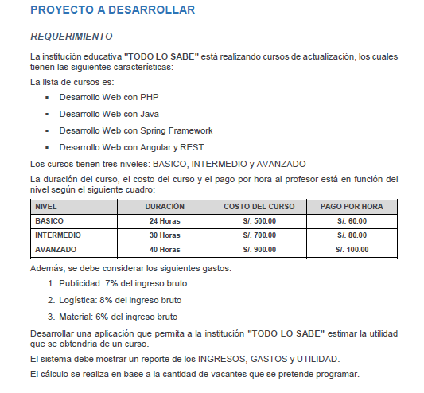

Slide 3
INGRESOS

Slide 4

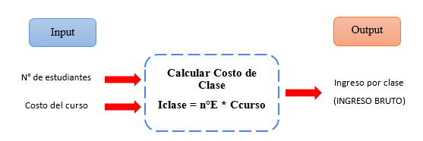
SERVICIO 01:
INGRESO POR CLASE

Slide 5
GASTOS

Slide 6

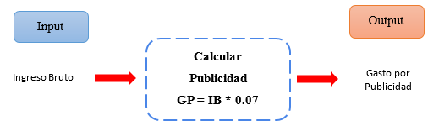
SERVICIO 02:
GASTO POR PUBLICIDAD

Slide 7

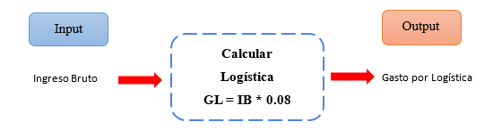
SERVICIO 03:
GASTO POR LOGÍSTICA

Slide 8

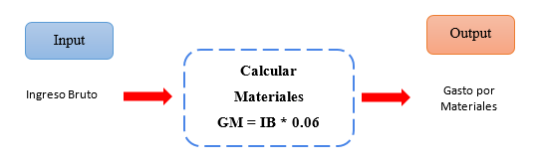
SERVICIO 04:
GASTO POR MATERIALES

Slide 9

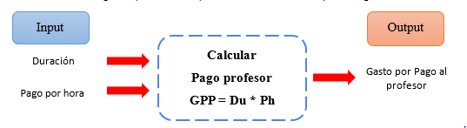
SERVICIO 05:
GASTO POR PAGO AL PROFESOR

Slide 10
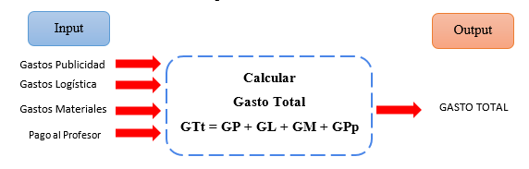
SERVICIO 06:
GASTO TOTAL

Slide 11
UTILIDAD

Slide 12
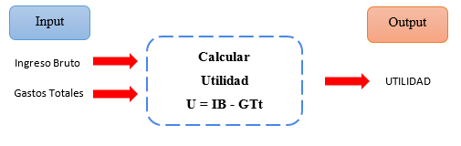
SERVICIO 07:
UTILIDAD

Slide 13

GRACIAS

